Slide 1
Индивидуальная работа №1 по дисциплине “Языки программирования”
Тарутин Илья ПМИ-9

Slide 2
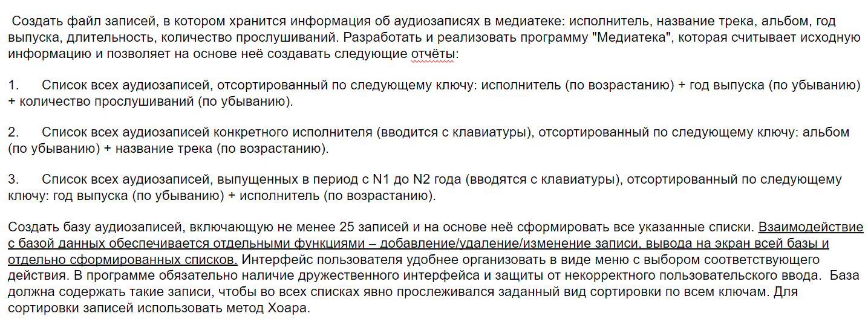
Постановка задачи

Slide 3
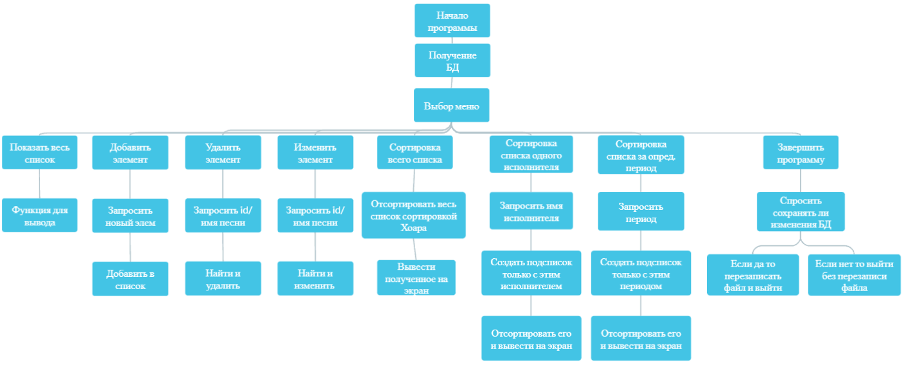
Блок-схема

Slide 4
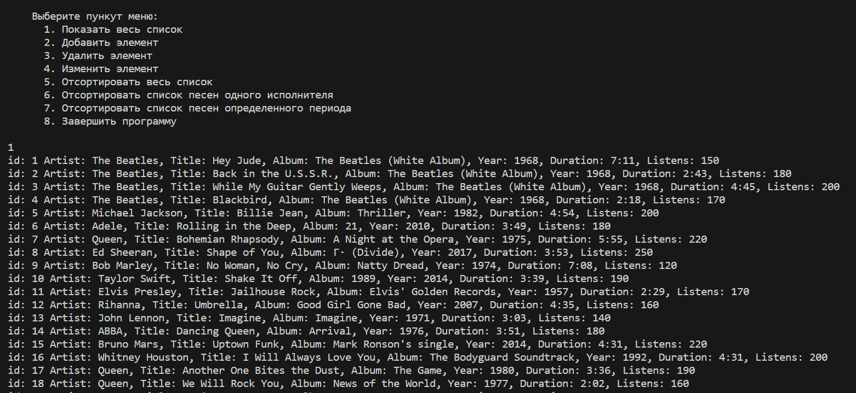
Показать весь список

Slide 5
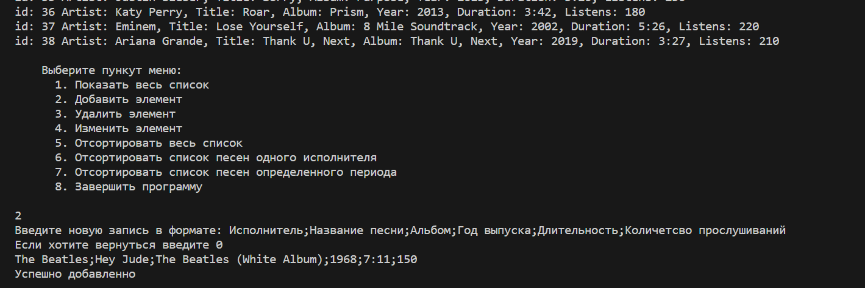
Добавление элемента

Slide 6
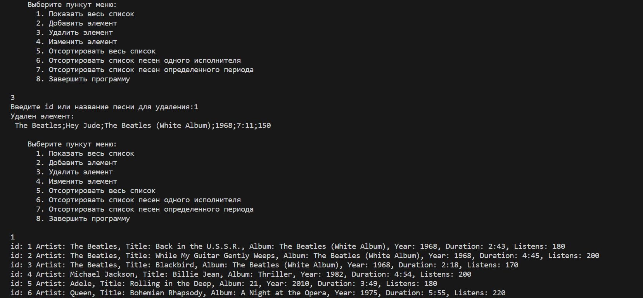
Удаление элемента (по id)

Slide 7
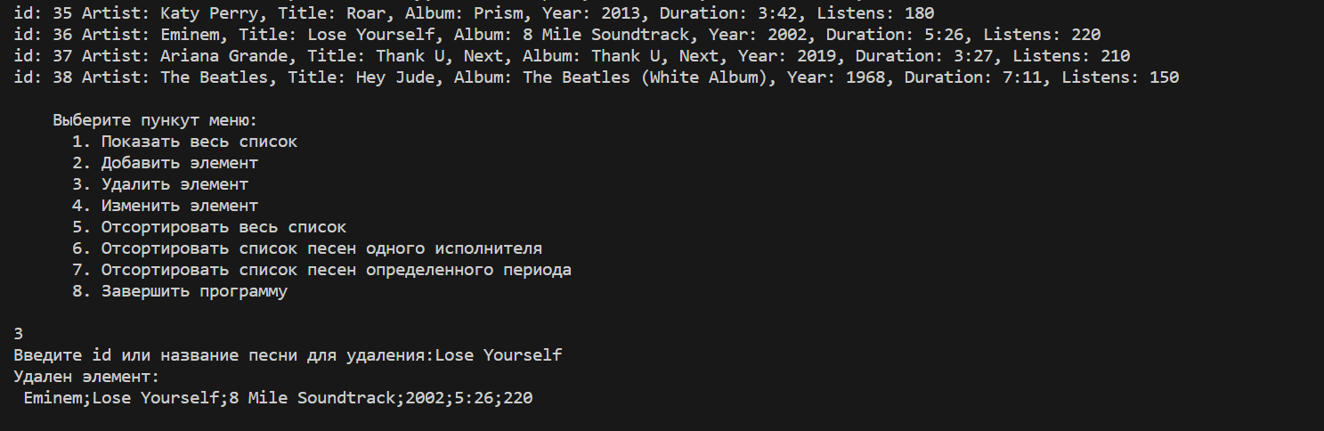
Удаление элемента (по песне)

Slide 8
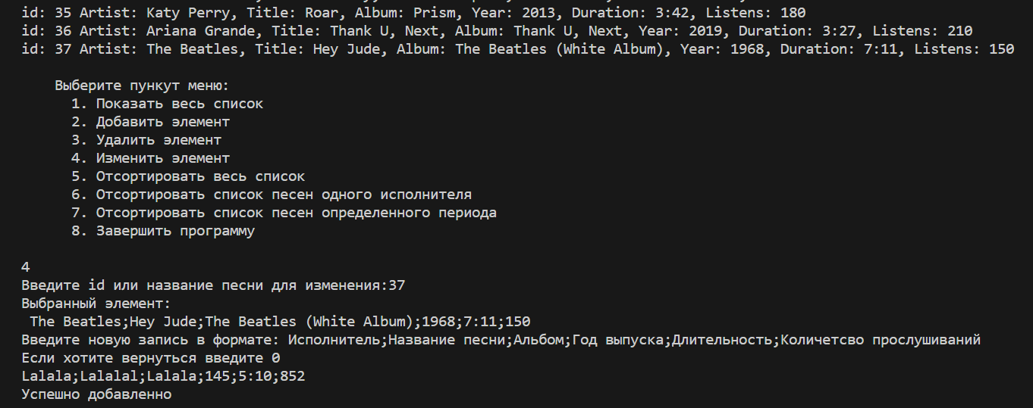
Изменение элемента (по id)

Slide 9
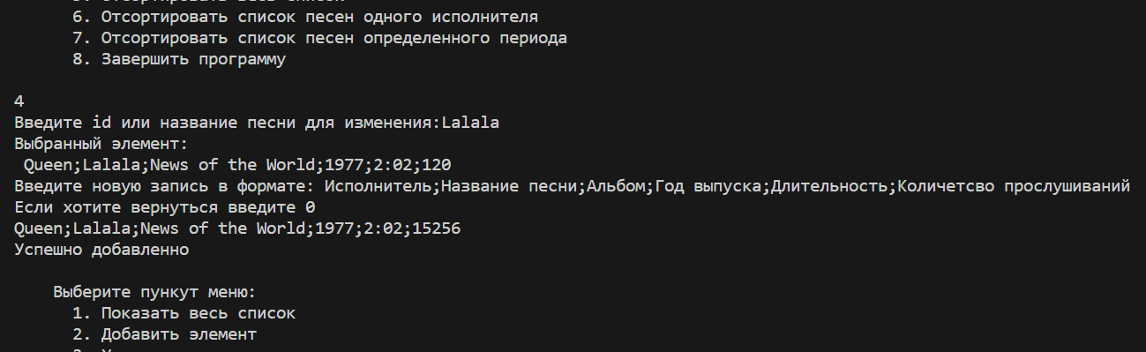
Изменение элемента (по песне)

Slide 10
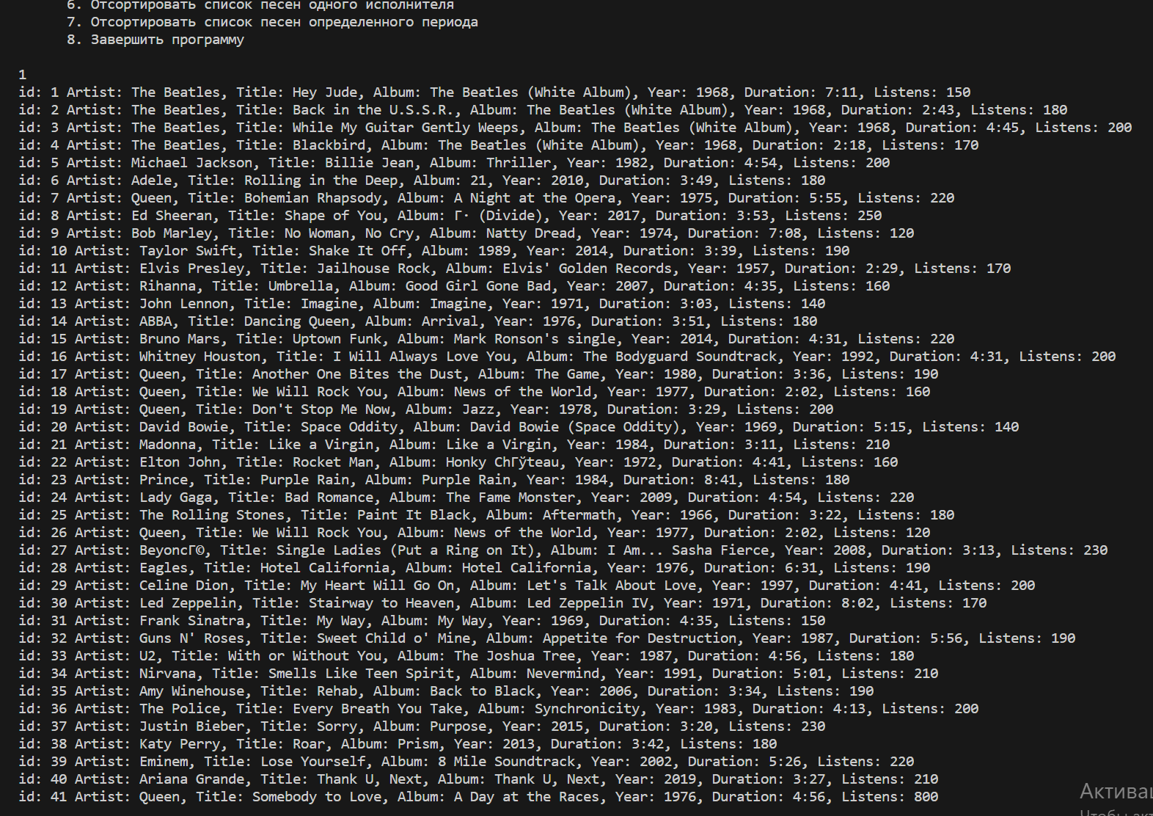
Сортировка всего списка (было)

Slide 11
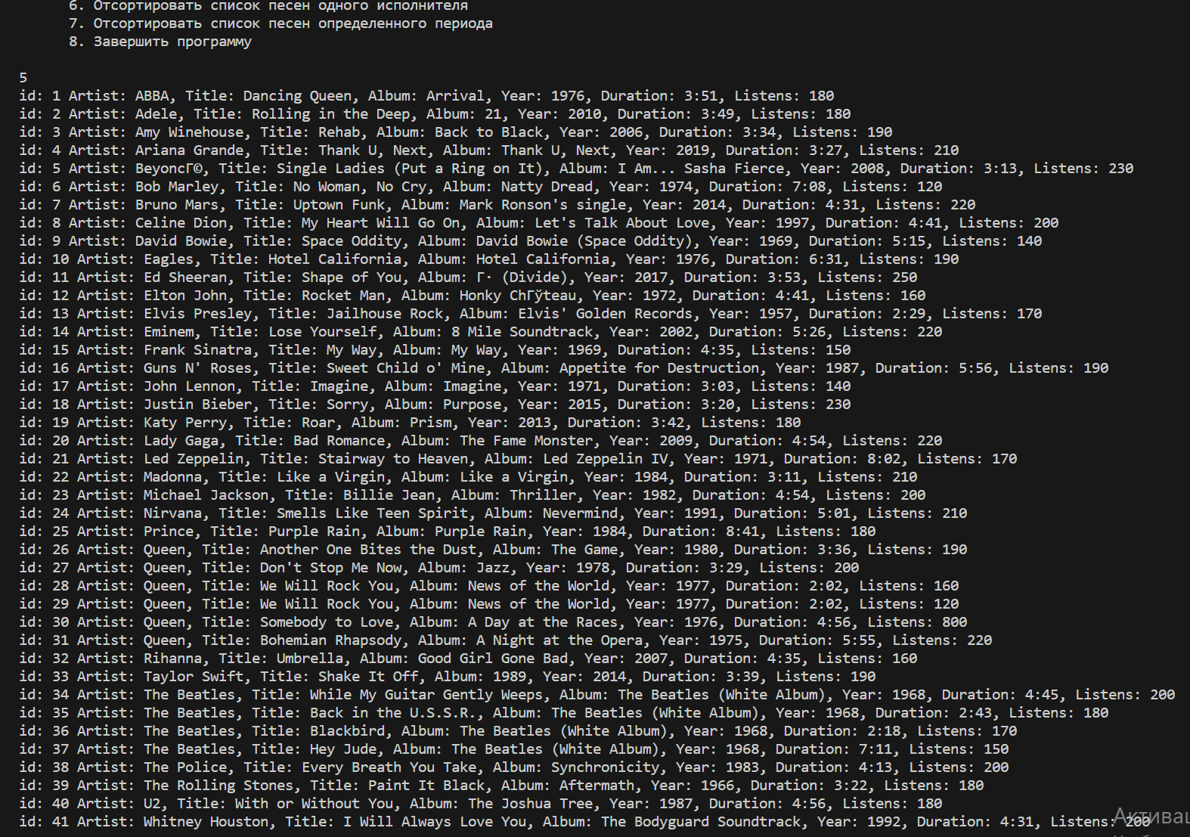
Сортировка всего списка (стало)

Slide 12
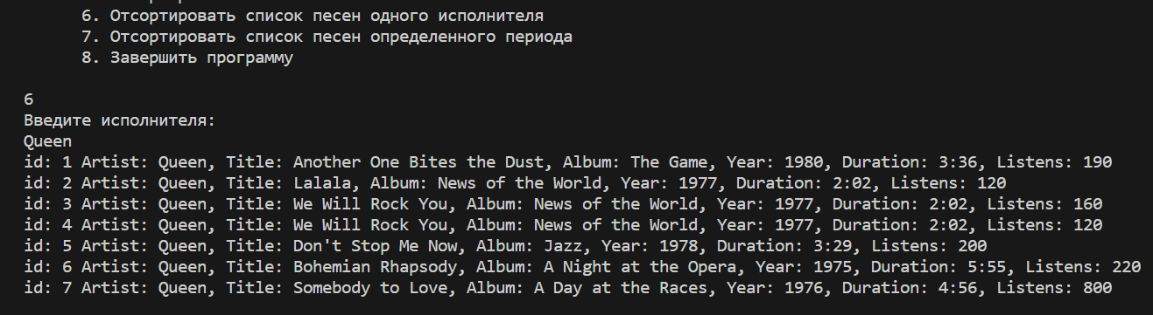
Сортировка списка одного автора

Slide 13
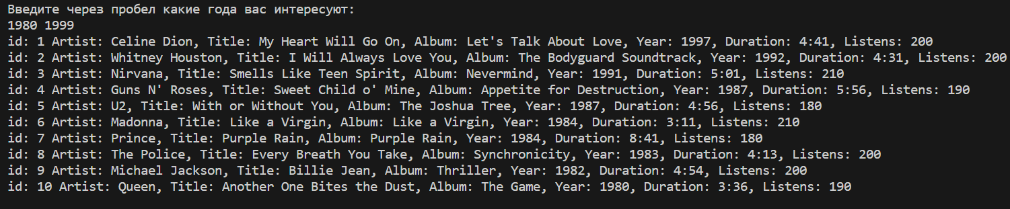
Сортировка списка периода лет

